Slide 1



Trabajo final de la Maestría en Sistema Embebidos
Sistema ferroviario de enclavamiento electrónico en FPGA
Mg. Ing. Martín Nicolás Menéndez
Director: Dr. Ing. Ariel Lutenberg
Codirector: Mg. Ing. Facundo Larosa

Slide 2

Sobre mi
Mg. Ing. Martin N. Menéndez
Ingeniero electrónico (UBA 2017)
Especialista en sistemas embebidos (UBA 2018)
Magister en sistemas embebidos (UBA 2020)
Miembro de GICSAFe desde diciembre 2017
Doctorando en ingeniería (PhD 2020-2025)
Becas: UBACyT(Maestría) y CONICET(PhD)
Actualmente diseñando un sistema electrónico de enclavamiento ferroviario.

Slide 3
Papers publicados
Mg. Ing. Martin N. Menendez
'Sistema contador de pasajeros en tiempo real mediante el procesamiento de beacons WiFi'. Congreso Argentino de Sistemas Embebidos, Córdoba, Argentina. (2018).
'Diseño de un sistema crítico de enclavamiento ferroviario implementado mediante FPGA'. Congreso Argentino de Sistemas Embebidos, Rosario, Argentina. (2019).
'Generación automática de modelos y código para sistemas electrónicos de enclavamiento ferroviario'. Congreso Argentino de Sistemas Embebidos, Rosario, Argentina. (2019).
‘FPGA implementation of a critical railway interlocking system’. IEEE Latin America Transactions, Vol. 18, No. 2, pp. 288-294. (2020).
‘Automatización del análisis y la generación de código de sistemas de enclavamiento en FPGA’. Congreso Argentino de Sistemas Embebidos, Modalidad virtual. (2020).
‘Modelling, Simulation and Code Generation for Electronic Railway Interlocking Systems’. IEEE Latin America Transactions, Vol. 19, No. 1, pp. 155-162. (2021)
‘Automatic generation of VHDL code for a railway interlocking system’. International Journal of Embedded Systems, (en prensa). (2021)

Slide 4



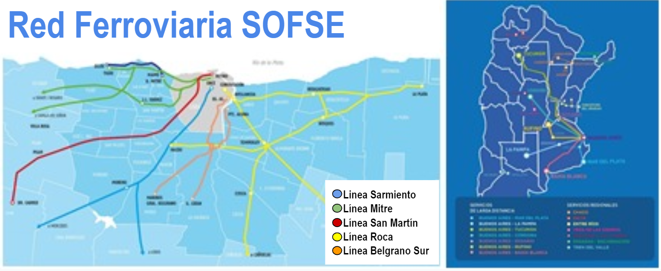
Origen
En 2016 nos contactó la Subgerencia de Desarrollo y Normas Técnicas de Trenes Argentinos (SOFSE), la segunda mayor empresa pública con 23.000 empleados.
https://www.argentina.gob.ar/transporte/trenes-argentinos/transparencia/estadisticas-ferroviarias

Slide 5

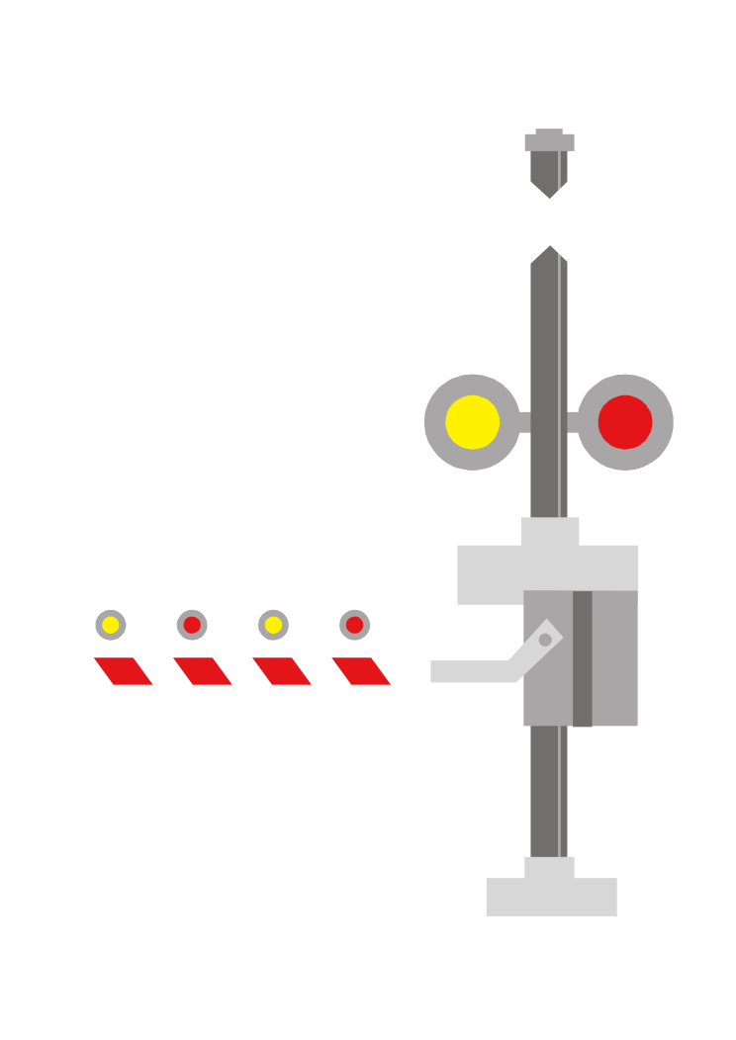
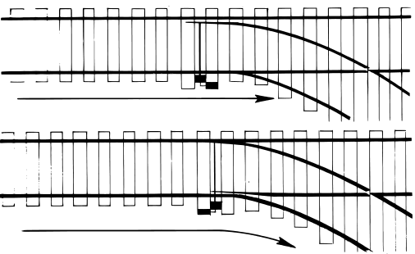
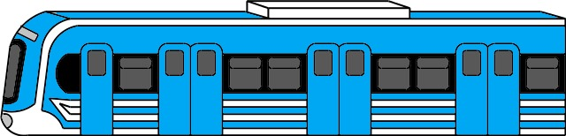
Proyectos
HW
Lámpara LED para señalamiento
HW / FW / Web
Probador de relés de señalamiento
Monitoreo de barreras automáticas
Señalamiento
HW / FW / Web
Sistema módular
(Incluye fotomulta y aviso de otro tren)
Monitoreo del sistema de señalamiento
(Maquinas de cambio, señales, circuitos de vía, etc.)
Software simulación y diseño
HW / FW
Sistema de enclavamiento
Implementación electrónica
Referencias:
HW / FW / Web
SAL/T (Supervisión Freno Emergencia y Corte Tracción)
Grado de avance
HW / FW / Web
Contador de pasajeros
HW
Hardware
FW
Firmware
Material rodante
HW / FW / Web
Sist. de monitoreo de material rodante
Web
Infraestructura Web
Seguridad crítica
HW / FW / Web
Red TCN (train control network)
Seguridad muy crítica
Ab
HW / FW / Web
Detector de ejes calientes
Mayor complejidad
Ab
Menor complejidad

Slide 6
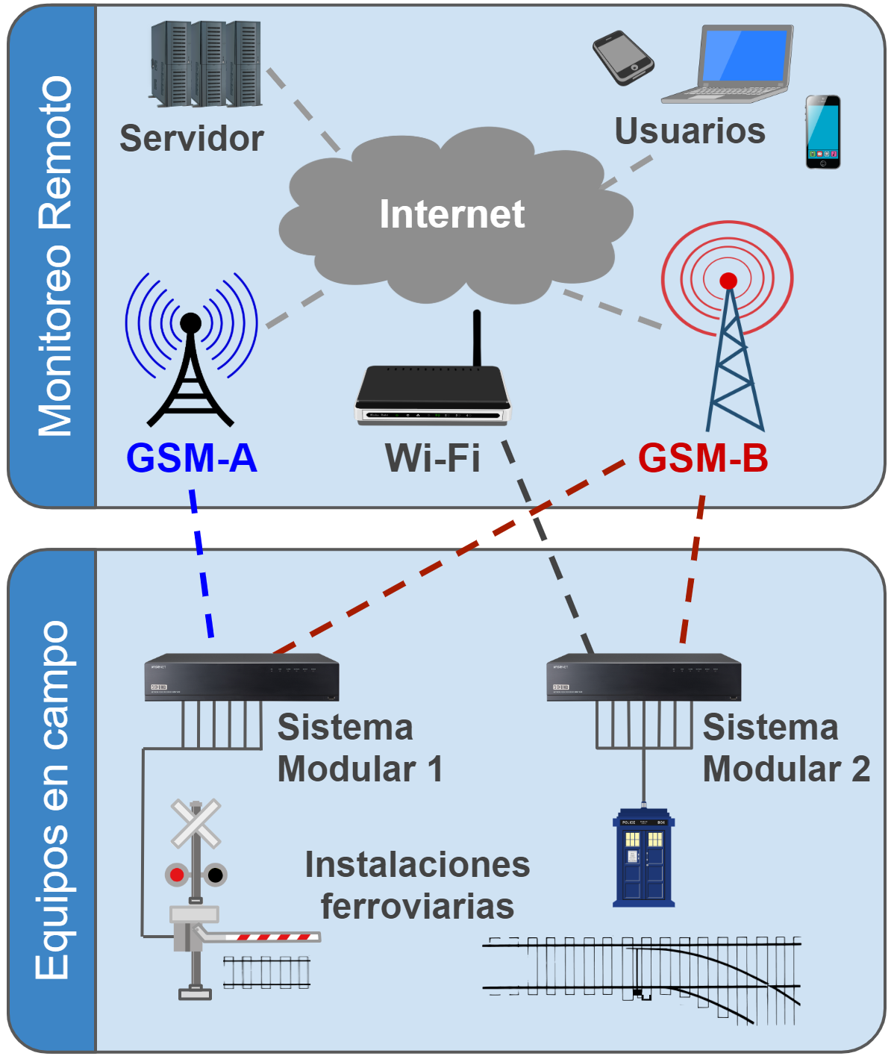
Miembros
Gestión de Datos
Desarrollo de Aplicaciones
Protocolos, Ciberseguridad
Sistemas Embebidos

Slide 7
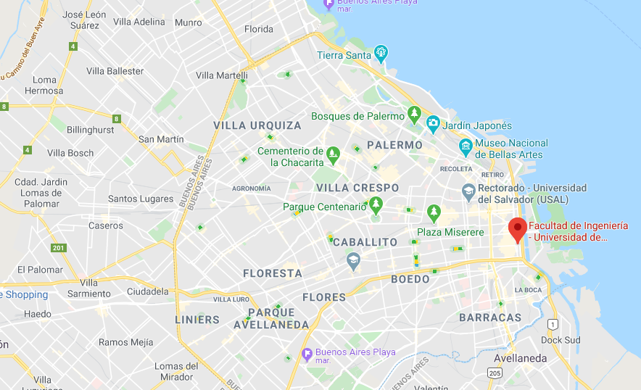
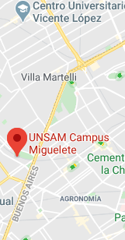
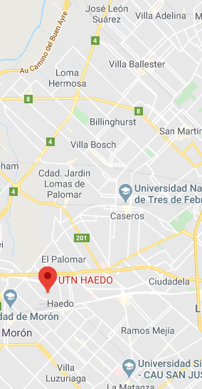
“Enclavadores”
UBA
UTN Haedo
UNSAM

Slide 8
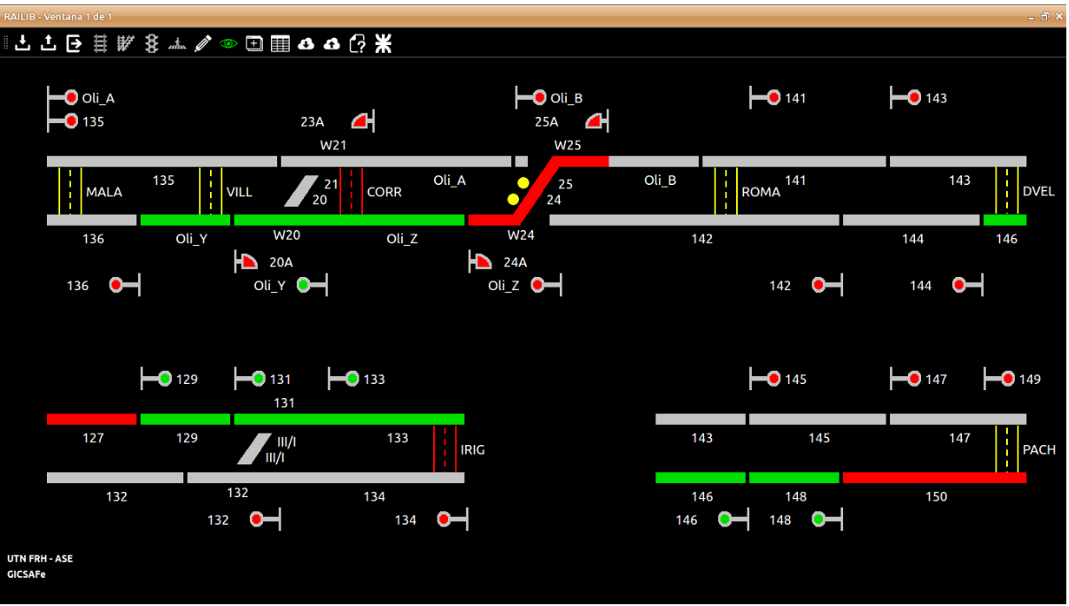
UTN Haedo
RAILIB: Modelado, simulación e implementación de enclavamientos

Slide 9
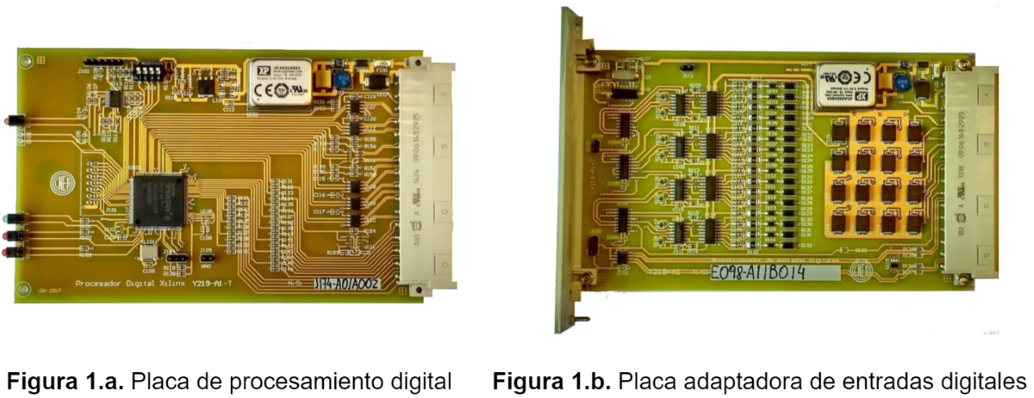
UNSAM
Placa de procesamiento digital
Placa adaptadora de entradas digitales

Slide 10
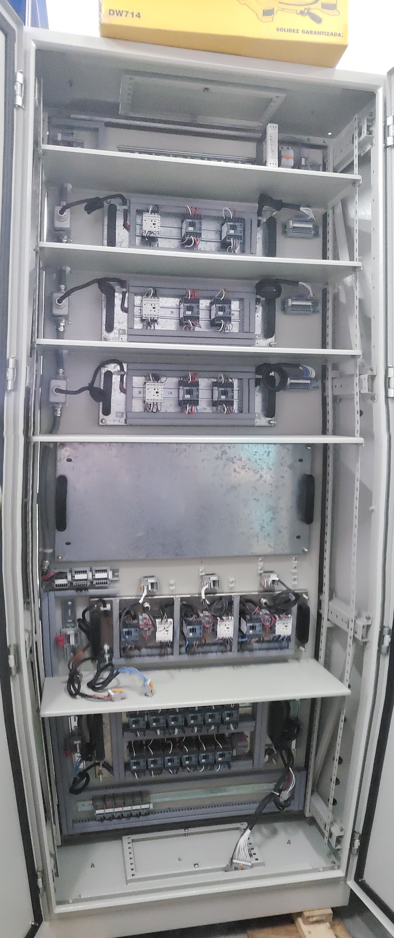

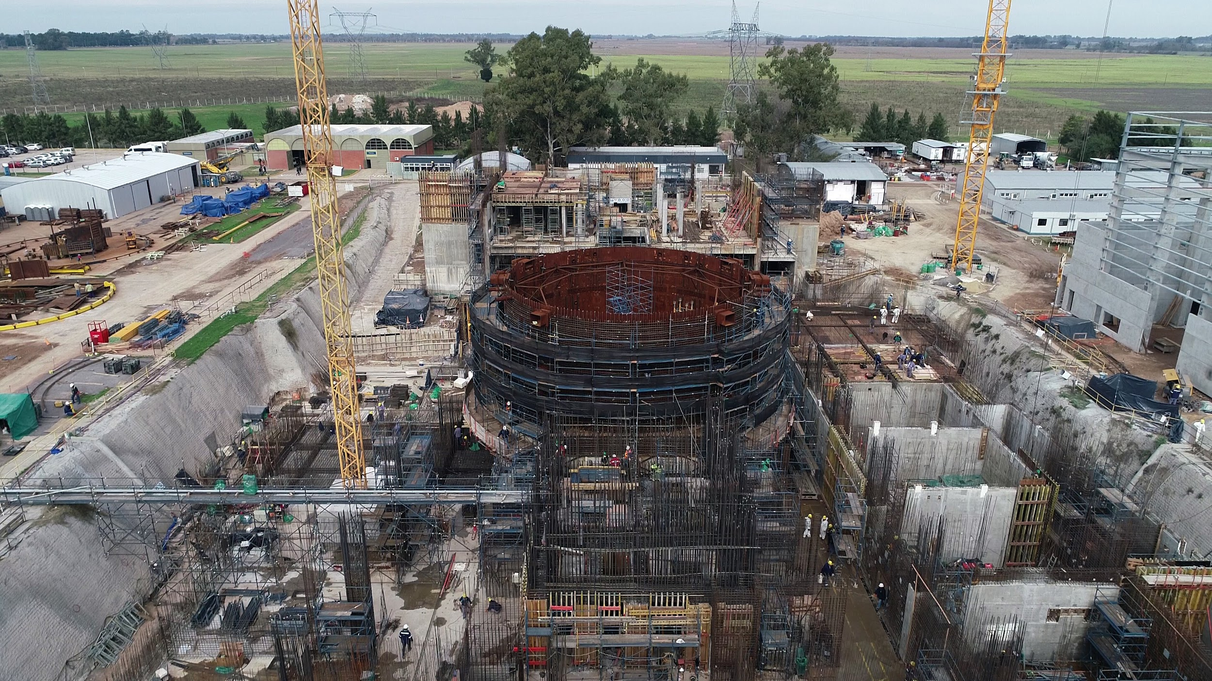
CNEA
Experiencia desarrollando sistemas críticos.
Actualmente colaborando con GICSAFe.
Comisión Nacional de Energía Atómica

Slide 11
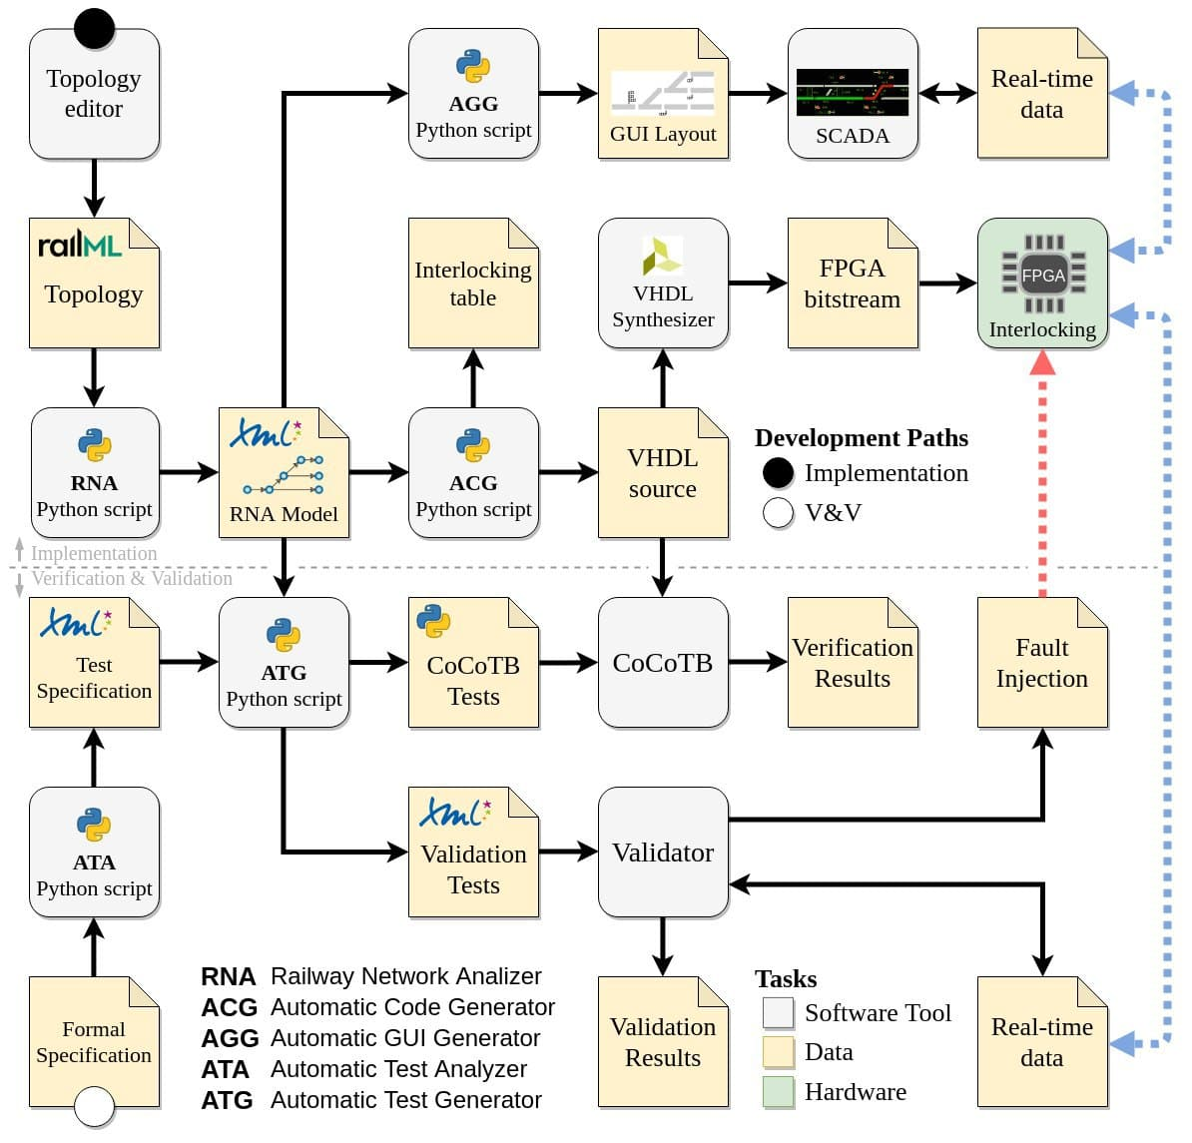
Hoja de ruta
Martín Menéndez
Santiago Germino

Slide 12
Introducción
1
Estado actual de la red ferroviaria

Slide 13
Algunos datos
6% del PBI
+50 años
+5 millones de dólares
Se moviliza por ferrocarril
Antigüedad de las tecnologías
Costo de un sistema de enclavamiento

Slide 14
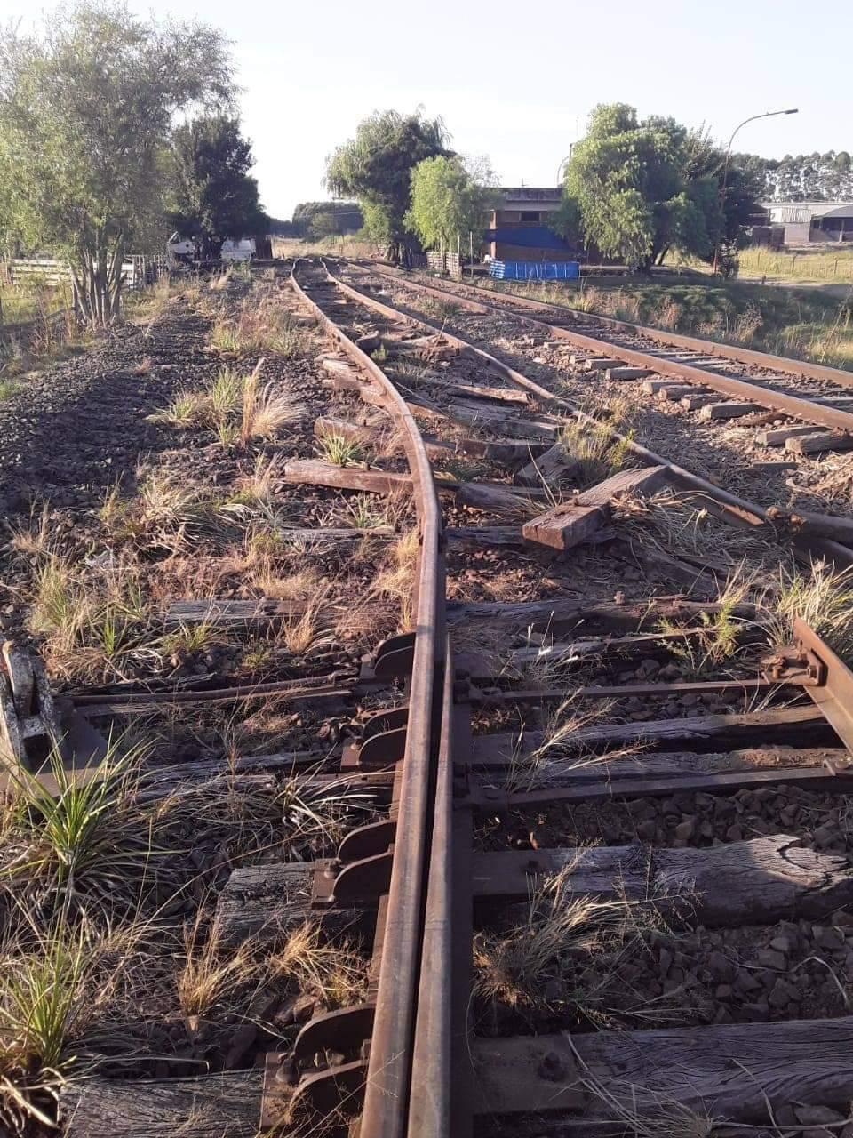
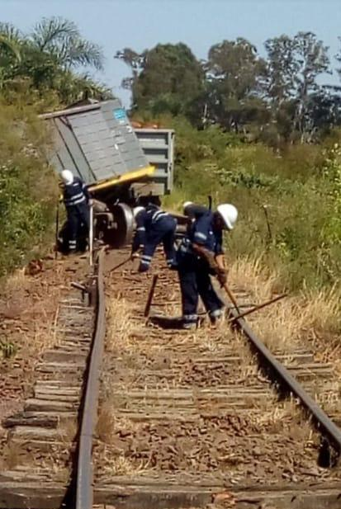
Red ferroviaria argentina
La red ferroviaria requiere diversas mejoras.
En particular en los sistemas para evitar colisiones de trenes.

Slide 15
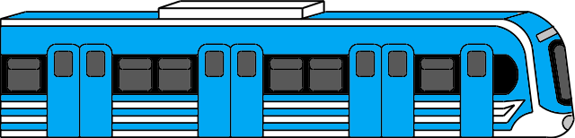
Red ferroviaria - Bypass
¡Se necesita “algo” para evitar colisiones!
A
B
Circulación en ambas direcciones utilizando solo una vía.
Sirve para cubrir largas distancias con vías simples.

Slide 16
Estación ferroviaria típica
¡Se necesita controlar las barreras!
Estación
Permite viajar en ambos sentidos

Slide 17
Hub ferroviario típico
Taller ferroviario
Estación
Estación
Estación
¡Se necesita coordinar trenes en simultáneo!

Slide 18
Terminal ferroviaria típica
Estación
Estación
Estación
Estación
¡Necesitamos coordinar trenes en simultáneo!

Slide 19


Se necesita generar automáticamente la solución

Slide 20
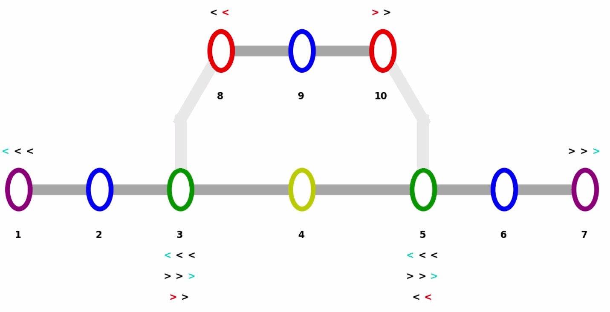
Bypass - Rodeo
La FPGA devuelve el estado del señalamiento a la PC. La PC muestra el estado en la interfaz diseñada.
Ejemplo de dos formaciones en sentido opuesto.

Slide 21
Bypass - Circulación
La FPGA devuelve el estado del señalamiento a la PC. La PC muestra el estado en la interfaz diseñada.
Ejemplo de dos formaciones en el mismo sentido.

Slide 22
Sistema ferroviario
2
Componentes principales

Slide 23
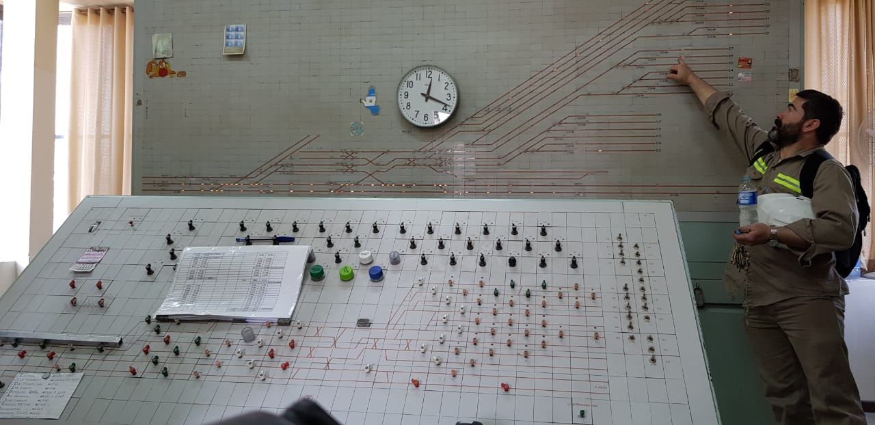

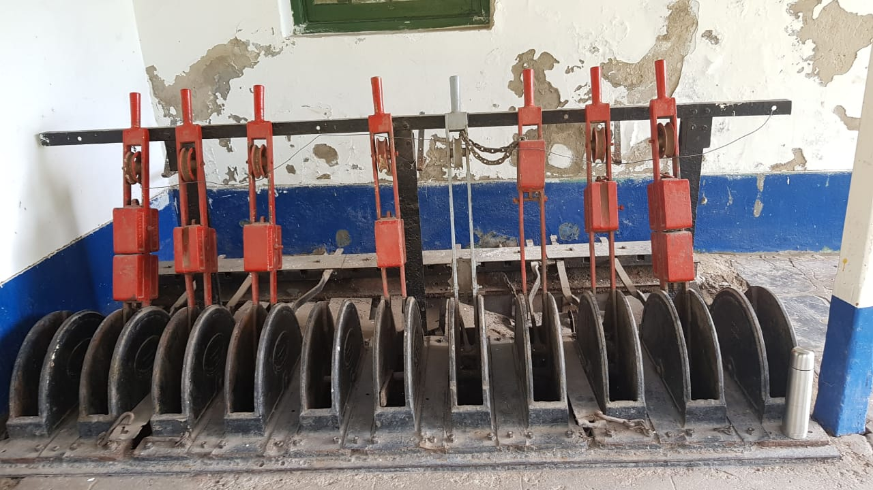
Tecnologías de enclavamientos
Clave para evitar las colisiones
Mecánico
Electromecánico
Eléctronico

Slide 24
Sistema de enclavamiento ferroviario
Un sistema de enclavamiento ferroviario puede costar decenas de millones de dólares.
El sistema de enclavamiento tiene que proteger al tren de colisiones desde atrás, coordinar todo el señalamiento (señales ferroviarias, barreras, cambios de vías) y evitar descarrilamientos.

Slide 25
¿Qué es una tabla de enclavamientos?
Ruta simple: camino entre dos semáforos consecutivos.
D
 | Señal inicial | Señal final | Cambio | Ruta bloqueante
R1 | A | C | N | R2 R3 R4
R2 | B | D | R | R1 R3 R4
R3 | C | A | N | R1 R2 R4
R4 | D | B | R | R1 R2 R3
A
C
B
R2
R1
D
A
C
B
R4
R3

Slide 26
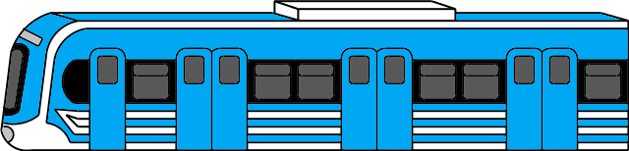
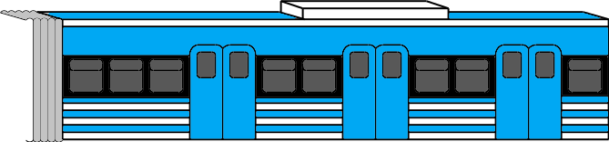
Circuitos de vías
Ocupado (0:GND)
Libre (1:VCC)
1
1
1
1
1
0
1
0
0
Usado para conocer dónde PODRÍA estar un tren.

Slide 27
Señales ferroviarias
No todas las secciones tienen.
Algunas tienen más de una.
Usadas para proteger a la formación de colisiones o descarrilamientos.

Slide 28
Clasificación
Señales de tres aspectos
Vía libre: Autoriza a seguir la marcha y la próxima está a vía libre o precaución.
Precaución: La próxima señal está a peligro.
Peligro: Obliga a parar.
Señales de dos aspectos
Vía libre: Autoriza a seguir la marcha.
Peligro: Obliga a parar.
También hay señales absolutas, de distancia, de entrada/salida, automáticas o semiautomáticas, o maniobras.

Slide 29
Para-trenes (Automatic Train Stopping - ATS)
El ATS detendrá el tren evitando accidentes
ATS
ATS
ATS
ATS
En algunas situaciones funciona como un interruptor de hombre muerto.

Slide 30

Pasos a nivel
Secciones definidas en base al “resbalamiento”
Cruce peatonal
Cruce vehicular

Slide 31
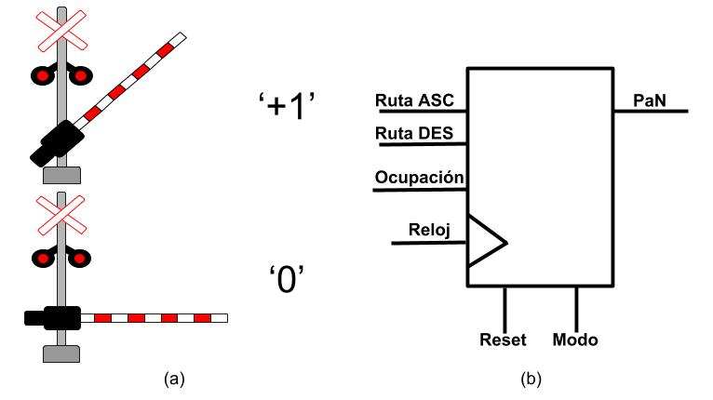
Modelado
¿Debo bajar?
¿Llegó arriba?
Urgente
Urgente o tiempo cumplido
¿Debo bajar?
¿Ya puedo subir?
¿Llegó abajo?

Slide 32
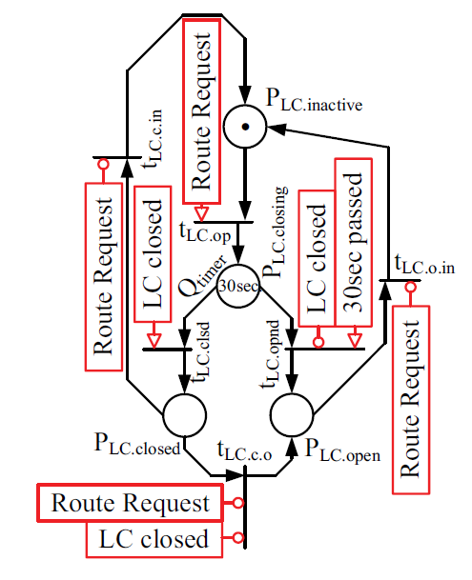
Red de Petri

Slide 33
Cambios de vías
Permite acceder a diferentes vías.
Posición normal: circulación directa.
Posición reversa: circulación ramificada

Slide 34
Señales de la máquina de cambios
Comando: Normal
Indicación: Normal
Correspondencia: Normal
Lo que pido al sistema
Lo que leo del campo
Estado asumido
Comando: Normal
Indicación: Reverso
Correspondencia: Ninguna

Slide 35
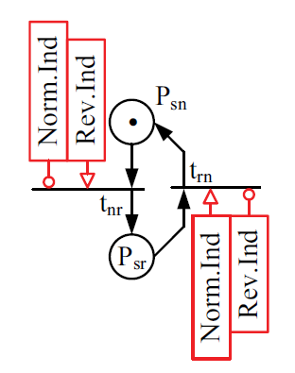
Red de Petri

Slide 36
Modelado
Ruta automática / pedida
Ruta cancelada
Esperando recursos
Habilitada
¿Puedo circular?
Ruta cancelada
Ruta cancelada
Bloqueada
Timer
finalizado
Ruta
ocupada
Activa
Solape activo
Esperando barreras
Tiempo finalizado
Timer
finalizado
Ruta cancelada
Cancelada

Slide 37
Funcional vs Geográfico
3
CISC vs RISC: enfoques en enclavamientos

Slide 38
Modelado del sistema
Los circuitos de vías son de solo lectura.
Circuitos de vías
Señales ferroviarias
Señales ferroviarias
Sistema de enclavamiento ferroviario
Cambios de vías
Cambios de vías
Pasos a nivel
Pasos a nivel
CISC: Complex Instruction Set Computing | RISC: Reduced Instruction Set Computing

Slide 39
CISC: el enfoque funcional
“¡Una ruta para dominarlas a todas!”
J.R.R Tolkien
Circuitos de vías
Señales ferroviarias
Señales ferroviarias
Cambios de vías
Cambios de vías
Rutas
Pasos a nivel
Pasos a nivel
Tabla de enclavamiento

Slide 40
CISC: el enfoque funcional
Necesitamos bloques MÁS GRANDES!
Complejidad
Notes:
Grandes = más recursos

Slide 41
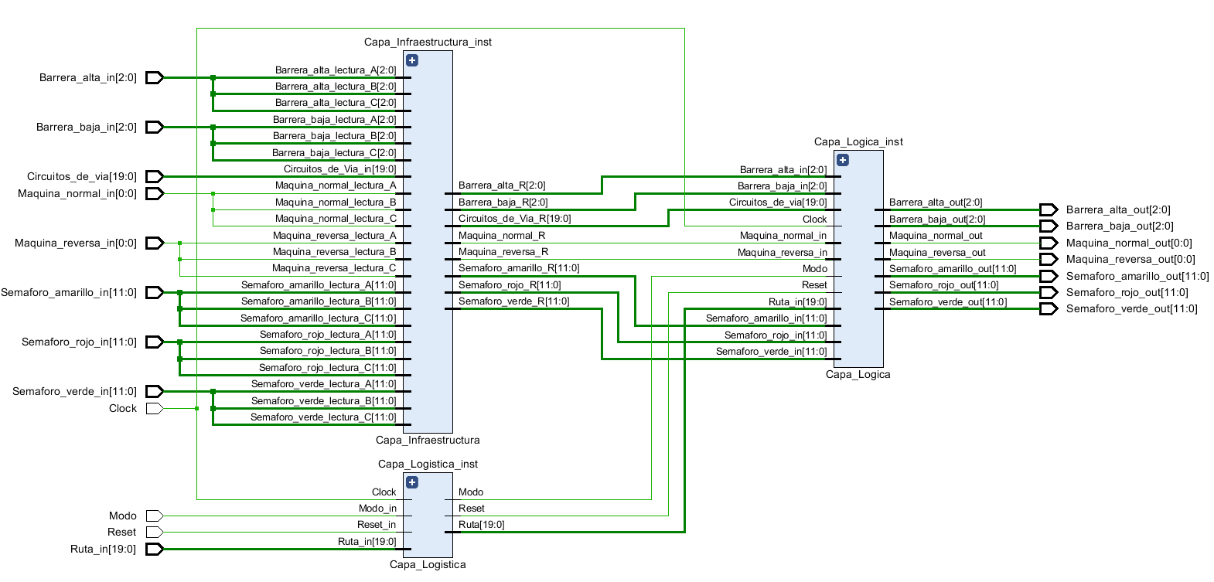
Enfoque funcional
No es escalable
No es mantenible
No es testeable

Slide 42
RISC: el enfoque geográfico
“¿Rutas? A donde vamos no necesitamos rutas.”
Dr. Emmett Brown
Circuitos de vías
Señales ferroviarias
Señales ferroviarias
Cambios de vías
Cambios de vías
Pasos a nivel
Pasos a nivel
¿Puede un auto moverse sin un camino? SI
¿Puede un tren moverse sin una vía? NO

Slide 43
Topologías ferroviarias y redes de grafos
K
L
M
La información principal es la conexión entre las secciones
G
H
I
J
A
B
C
D
E
F
K
L
M
G
H
I
J
A
B
C
D
E
F

Slide 44
Analizador de redes ferroviarias
Criterio de clasificación desarrollado en el marco de este trabajo.
Nodo extremo
K
L
M
Nodo cambio raíz
G
H
I
J
Nodo cambio complemento rama
Nodo cambio complemento directo
A
B
C
D
E
F
Nodo simple
Podemos modelar cada bloque y sabemos cómo conectarlos …
¡¡Es como jugar con Lego!!

Slide 45
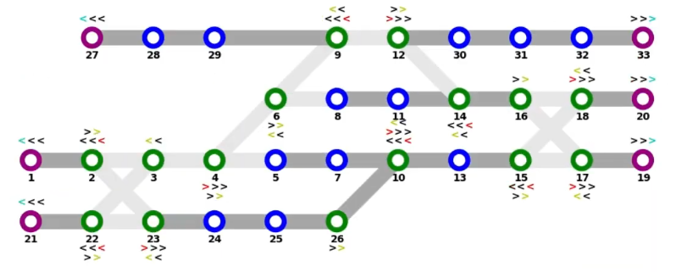
Analizador de redes ferroviarias
Implementado en Python en el marco de este trabajo.
https://www.youtube.com/watch?v=MFB-p1IhvYs

Slide 46
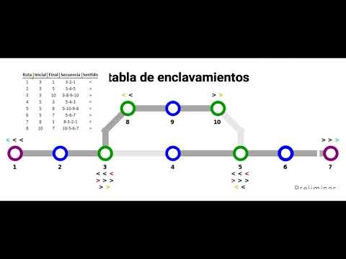
Analizador de redes ferroviarias
Implementado en Python en el marco de este trabajo.

Slide 47
RISC: el enfoque geográfico
Necesitamos MÁS bloques!
Complejidad

Slide 48
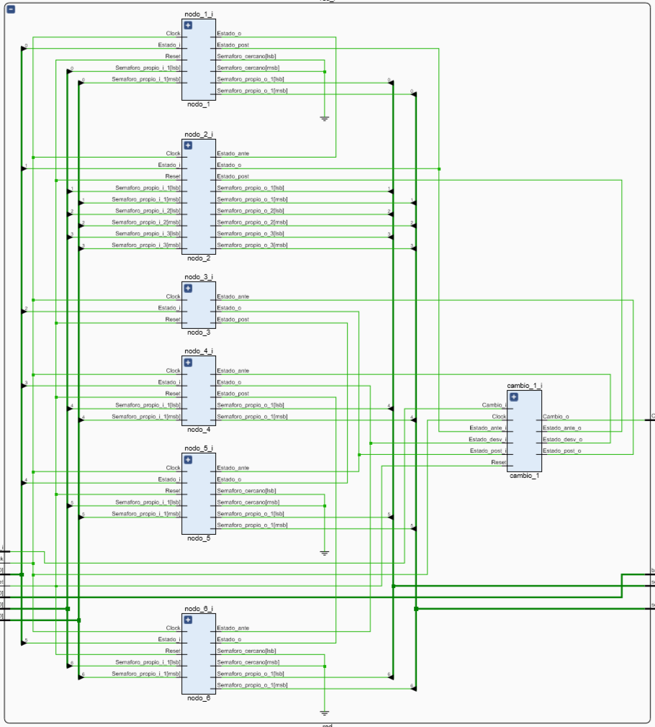
Grafo implementado en bloques
Cada uno de los nodos se procesa de forma concurrente.
Tal como ocurre en la realidad.

Slide 49
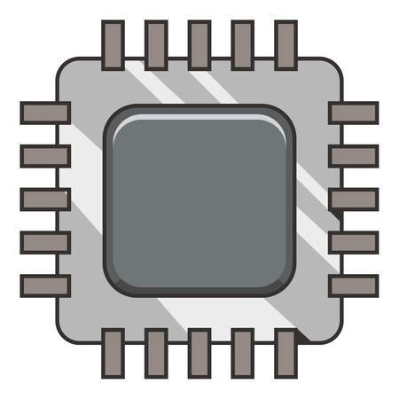
Criterio de selección de plataforma
Es esencial utilizar redundancias 2oo3
¡La cantidad de componentes crece enormemente!
μC
Necesitamos más de 1 uC.
Difícil de asegurar determinismo.
Difícil de determinar la latencia.
Más conveniente para redundar.
Determinístico, es HW puro.
Mayor control de la latencia.
Concurrencia real.

Slide 50
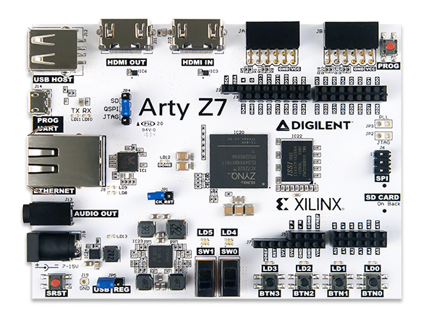
Arty Z7 10
HDMI
Pines
USB
Pines
Ethernet
SPI
Audio
SD
Switches
Botones

Slide 51
Enfoque geográfico - Consideraciones
Difícil de implementar
Modular
Completo
Testing a priori
Depende de la topología
Minimo uso de memoria
Mayores chances de ser sintetizable
Procesar el grafo puede ser complejo.
Define TODAS las posibles circulaciones.
Test completos. Certificado una vez.
Escalable.
Redundable.

Slide 52
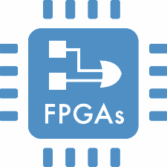
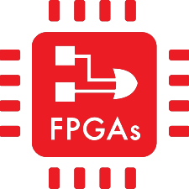
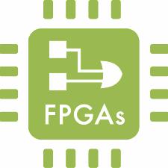
Flujo de trabajo
Grafo
Redundancia
Disponibilidad
Layout
(Safety Integrity Level)
SIL 4
Lógica
Validación
Diversidad
Mitigación de fallas de causa común
Tabla de enclavamiento
VHDL

Slide 53
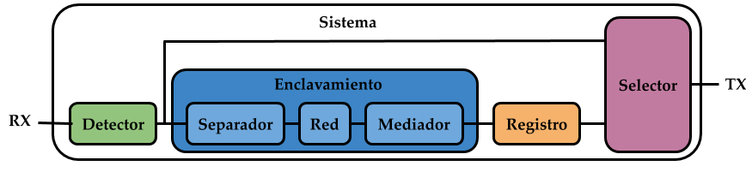
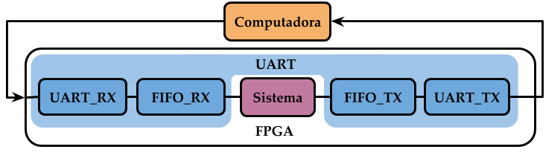
Enfoque geográfico - Arquitectura propuesta
Diseño propuesto en el marco de este trabajo.

Slide 54
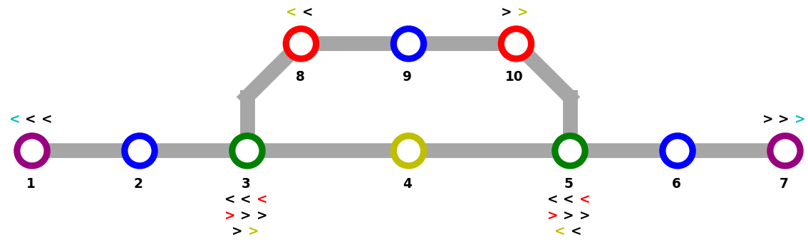
Bypass
 | Señal inicial | Señal final | Secuencia | Cambio | Sentido
R1 | 3 | 1 | 3-2-1 | 1-N | <
R2 | 3 | 5 | 3-4-5 | 1-N|2-N | >
R3 | 3 | 10 | 3-8-9-10 | 1-R | >
R4 | 5 | 3 | 5-4-3 | 1-N|2-N | <
R5 | 5 | 8 | 5-10-9-8 | 2-R | <
R6 | 5 | 7 | 5-6-7 | 2-N | >
R7 | 8 | 1 | 8-3-2-1 | 1-R | <
R8 | 10 | 7 | 10-5-6-7 | 2-R | >
La tabla es generada automáticamente contemplando TODAS las rutas soportadas por la red.

Slide 55
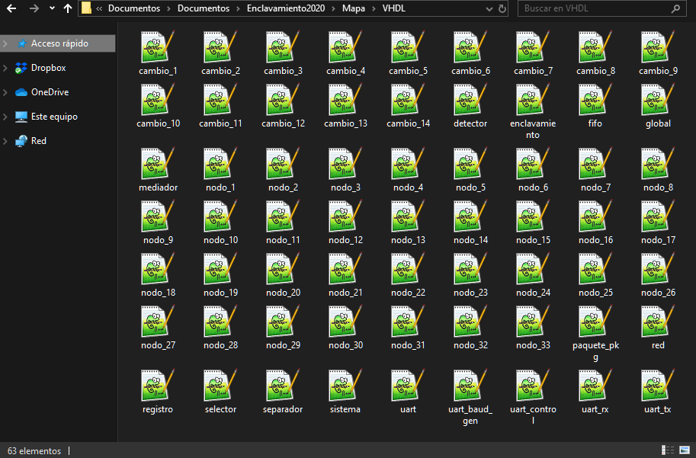
Bypass
Todos los archivos VHDL necesarios son creados automáticamente.

Slide 56
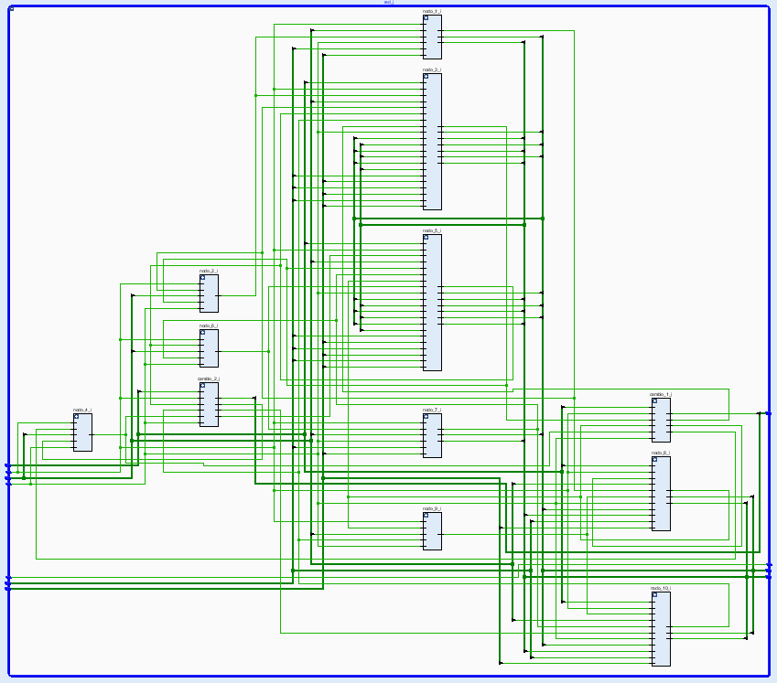
Bypass
Red generada automáticamente en base al grafo.

Slide 57
Estrategias a utilizar
4
Redundancia y diversidad

Slide 58
EN 50128 (ver tablas)
A1 - Ciclo de vida y documentación
A2 - Requisitos de software
A12 - Normas de codificación
A15 - Lenguajes aceptados
A17 - Modelado
A22/23 - Arquitectura orientada a objetos

Slide 59
Single Event Upset (SEUs)
Single Event Transients (SETs)
SEUs : Alteran el estado lógico de las memorias estáticas.
SETs : Causan pulsos transitorios en las rutas lógicas combinacionales.
La funcionalidad de la FPGA depende de los datos.
Triple Modular Redundancy (TMR)
SEUs
Que no se acumulen.
SETs
Que no se propaguen.
Triple Module Redundancy Design Techniques for Virtex FPGAs

Slide 60
Redundancia (2oo2 -> coincidencia)
Resultado

Slide 61
Redundancia (2oo2 -> discrepancia)
Resultado
?

Slide 62
Redundancia (2oo3 -> votación)
Resultado

Slide 63
Redundancia (2oo3 -> discrepancia)
Resultado
?

Slide 64
Diversidad (FPGAs del mismo fabricante)
Resultado

Slide 65
Diversidad (FPGAs diferente fabricante)
Resultado

Slide 66
Redundancia (En diferentes partes de la FPGAs)

Slide 67
Bloques lógicos
Módulos donde entrada y salida se encuentran conectadas sin lazos
No dependen de estados anteriores.
Por ejemplo : Sumadores

Slide 68
Máquinas de estado
Módulos donde la salida depende de la entrada y el estado anterior.
Si un estado es incorrecto, los próximos lo serán también
Por ejemplo : Acumuladores, contadores

Slide 69
Lógica de entrada/salida
Bloques de I/O
Entradas y salidas de la FPGA misma
Finitas y sometidas a ruido eléctrico y radiación.

Slide 70
Triple Redundant Voter (TRV)
Votador mayoritario
TRV
Q

Slide 71
Votador mayoritario en LUT
A B C |  |  | Salida
0 | 0 | 0 | 0
0 | 0 | 1 | 0
0 | 1 | 0 | 0
0 | 1 | 1 | 1
1 | 0 | 0 | 0
1 | 0 | 1 | 1
1 | 1 | 0 | 1
1 | 1 | 1 | 1
A
Q
B
C
Si las LUTs no te sobran podes implementarlos con 3-State Buffers (BUFT)

Slide 72
Redundancias para estructuras de bloques lógicos
Contador
Decodificador
FSM
In
In
Clock
Clock
Redundemos ACÁ

Slide 73
Redundancias para estructuras de bloques lógicos
Contador
FSM
In
In
In
In
In
Clock
In
Clock

Slide 74
Redundancias para máquinas de estado
Esperado
D
Q
Obtengo
SEU

Slide 75
Redundancias para máquinas de estado
P_i = 0.01%
P_T = 0.02%
Q1
D
Q
Q2
Q3
TRV
D
Q
Obtengo
Esperado
D
Q
Ahora soporta hasta UN error.

Slide 76
Redundancias para máquinas de estado
P_i = 0.01%
P_T = P_i^2 = 0.0001%
Q1
D
Q
Q2
Q3
TRV
D
Q
Obtengo
Esperado
D
Q
Soporta N errores no simultáneos.

Slide 77
Redundancias para máquinas de estado
P_i_sub = 0.01%
P_i = 0.0001%
P_T = P_i^4 = 0.00000001%
A1
A2
A3
TRV
B1
B2
B3
C1
C2
C3

Slide 78
Triple redundancia para entradas lógicas
TRV
TRV
¡Necesito el TRIPLE de pines de entrada!
TRV
TRV
TRV
TRV
Leer el mismo dato de diferentes Pines
Leer el mismo Pin

Slide 79
Otra estrategia
Lectura de redundancia antagonica
Enviamos información de un estado y su opuesto
EA(Estado Alto) | ENA(Estado No Alto) | EB(Estado Bajo) | ENB(Estado No Bajo)
EA: True ENA: False EB: False
ENB: True
EA: False ENA: True EB: True
ENB: False
EA: False ENA: True EB: False
ENB: True
100% Alto
100% Bajo
?????

Slide 80
Triple redundancia para salidas lógicas
TRV
TRV
¡Necesito el TRIPLE de pines de salida!
TRV
TRV
TRV
TRV
Escribir el mismo dato en diferentes Pines
Escribir el mismo Pin

Slide 81
Triple redundancia en entradas y salidas
¿A quien le sobran el triple de pines de los requeridos?

Slide 82
Implementación
5
Avances y resultados

Slide 83
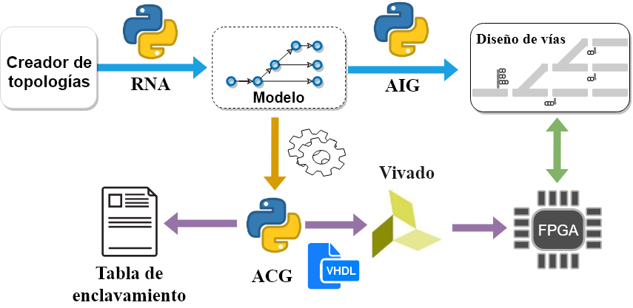
Modelo

Slide 84
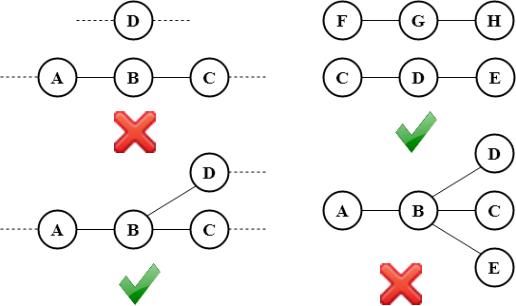
Identificación
¿Cualquier red es una red ferroviaria?

Slide 85
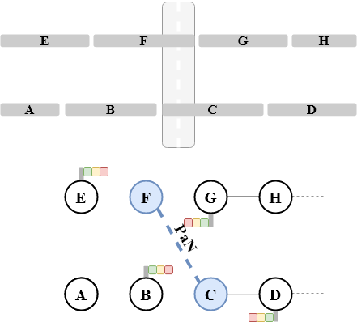
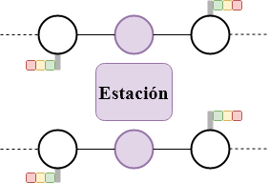
Modelos varios
Modelado de estación
Modelado de paso a nivel

Slide 86
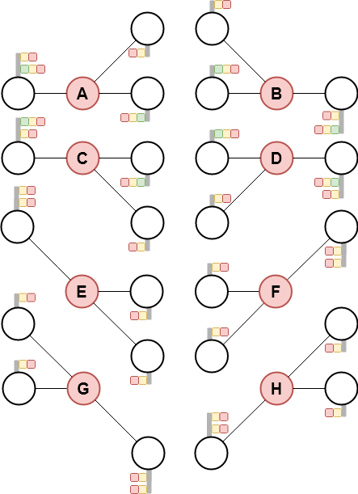
Topologías base

Slide 87
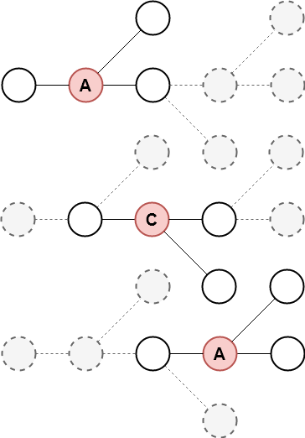
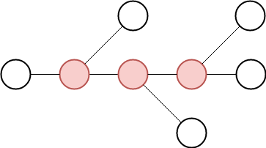
Ejemplo compuesto
Topología a analizar
Detección de topologías base

Slide 88
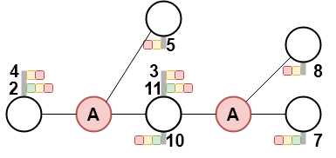
Señalización 1 de 2
Asignación de semáforos

Slide 89
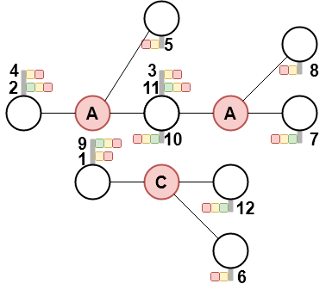
Señalización 2 de 2

Slide 90
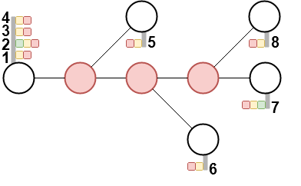
Simplificación

Slide 91


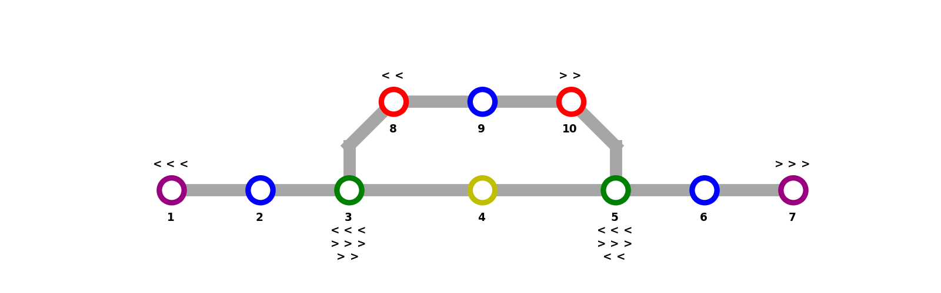
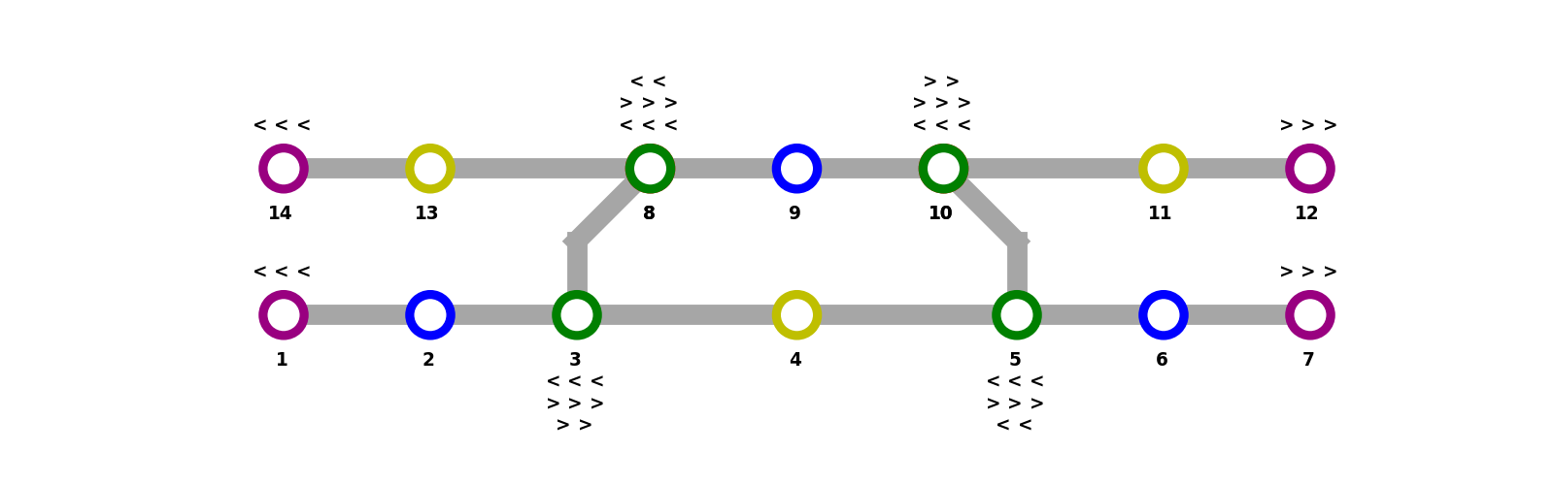




Análisis general
Diferentes topologías analizadas automáticamente
¡En cuestión de segundos!

Slide 92
Topologías implementadas
Topología | Vías | Semáforos | Máquinas de cambios
Desvío | 4 | 4 | 1
Bypass | 10 | 10 | 2
Playa de maniobras | 10 | 10 | 2
Estación simple | 14 | 16 | 4
Estación hub | 24 | 27 | 12
Estación terminal | 33 | 36 | 14
X 8.25
X 9
X 14

Slide 93
Topologías implementadas
Topología | N | M | #LUTs | #FFs | Tiempo
Desvío | 13 | 9 | 383 | 808 | 1m53s
Bypass | 32 | 22 | 513 | 1091 | 2m10s
Playa de maniobras | 32 | 22 | 626 | 1340 | 2m24s
Estación simple | 50 | 36 | 871 | 1906 | 2m28s
Estación hub | 90 | 66 | 1111 | 2490 | 2m30s
Estación terminal | 119 | 86 | 1563 | 3596 | 2m57s
X 1.56
X 9.15
X 9.55
X 4.08
X 4.45

Slide 94
RailTopoModel y RailML
6
Modelado formal

Slide 95
RailTopoModel
Railway Network
Macro
Meso
Micro
Levels
Topology
Physical Objects
Immaterial Objects
Logical Objects
Lines
Tracks
Nodes
Speed limits
Radio coverage
...
Signalling
Interlocking
...
Rails
Stations
Bridges & Tunnels
Signal & Balises
...
Dimensions and properties attached to all functional objects
Positioning System
Geometry
Time
Project
Intrinsic
Geographic
Schematic
Math/curves
Polylines
...
Creation & Update
Validity
...
Project
Scenarios
...

Slide 96
RailTopoModel - Capas
...
Routes
Actual routes
Interlocking
Logical and wired behavior
Installations & properties
Tracks, switches, signals, bridges, gauge, slopes, speed limits
Logical paths
Oriented network
Topology
Wired network

Slide 97
RailTopoModel - Grafos
Graph model of Topology
Usual view
Topology
B
B
1
3
A
A
C
C
2

Slide 98
RailTopoModel - Niveles
Micro
Detailed tracks
Division & Aggregations
Operational Point 1
Operational Point 2
Meso
OPs connected by tracks
Aggregations
SoL1
Operational Point 1
Section of Line 2
Operational Point 2
SoL3
Macro
OPs & sections of lines

Slide 99

RailTopoModel - Clases

Slide 100
RailML
Ver Papers y diagramas de clases

Slide 101
Conclusiones
7
Trabajo realizado y próximos pasos.

Slide 102
Hoja de ruta 2018-2025
2018
2019
2020
2021
2022
2023
2024
2025
Verificación y Validación
RailML
Playa de maniobras
Trenes de carga
Líneas de pasajeros
Simulador
Sistema modular
Prototipo I
Análisis y generación
Prototipo II
Gemelo digital
Pruebas en CENACAF
Vínculo CNEA
Prototipo HW CNEA
Prototipo redundado

Slide 103
Conclusiones
Analizador de redes ferroviarias analiza correctamente las topologías.
Generador de código en VHDL implementa el sistema para casi cualquier topología.
El generador de tramas facilita la verificación de los sistemas generados.
Publicación de artículos en IEEE Latin America y el CASE 2019/2020.
El enfoque geográfico es mucho más escalable que el enfoque funcional.
El enfoque geográfico es fácilmente testeable y compatible con el estandar RailML.

Slide 104
Próximos pasos
Optimización del analizador de grafos ferroviarios.
Integración con la interfaz gráfica desarrollada en UTN Facultad Regional Haedo.
Realización de pruebas en paralelo con la estación Olivos y una locación real.
Migración al hardware de CNEA y aplicación de redundancia y diversidad.
Automatización de los ensayos con COCOTB.
Determinación de los niveles RAMS alcanzados.

